Slide 1
Поэтический вечер
Поэты об осени
Провела Тарасова Н.П.
Сентябрь 2015год

Slide 2
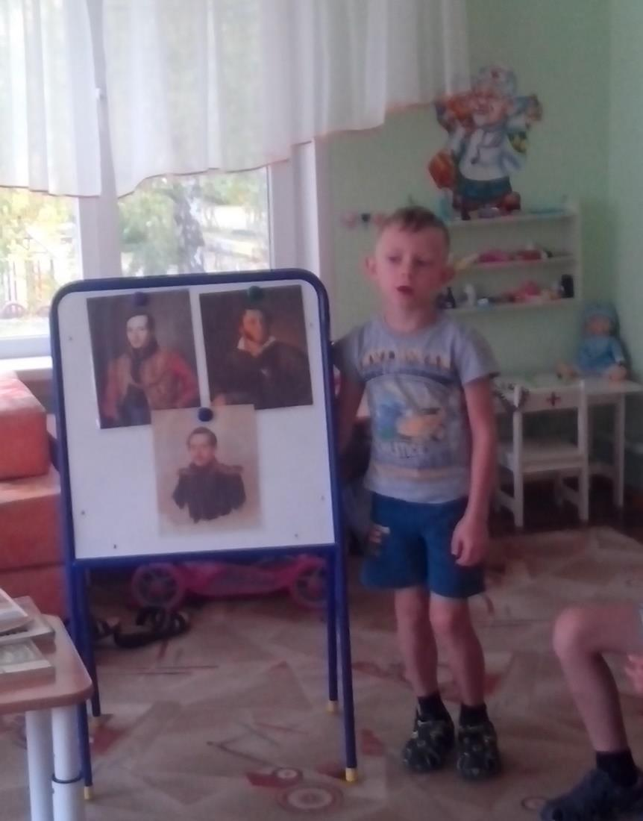
Поэта Пушкина я знаю, про осень стих вам прочитаю

Slide 3
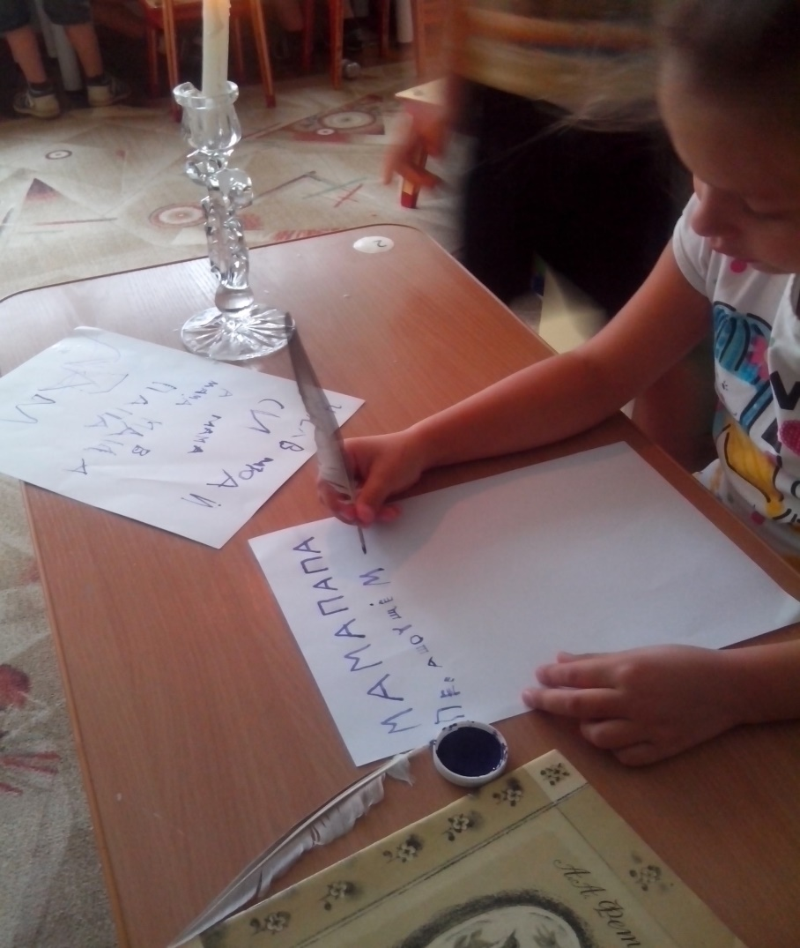
Мы узнали сегодня о том, что Пушкин стихи писал пером

Slide 4
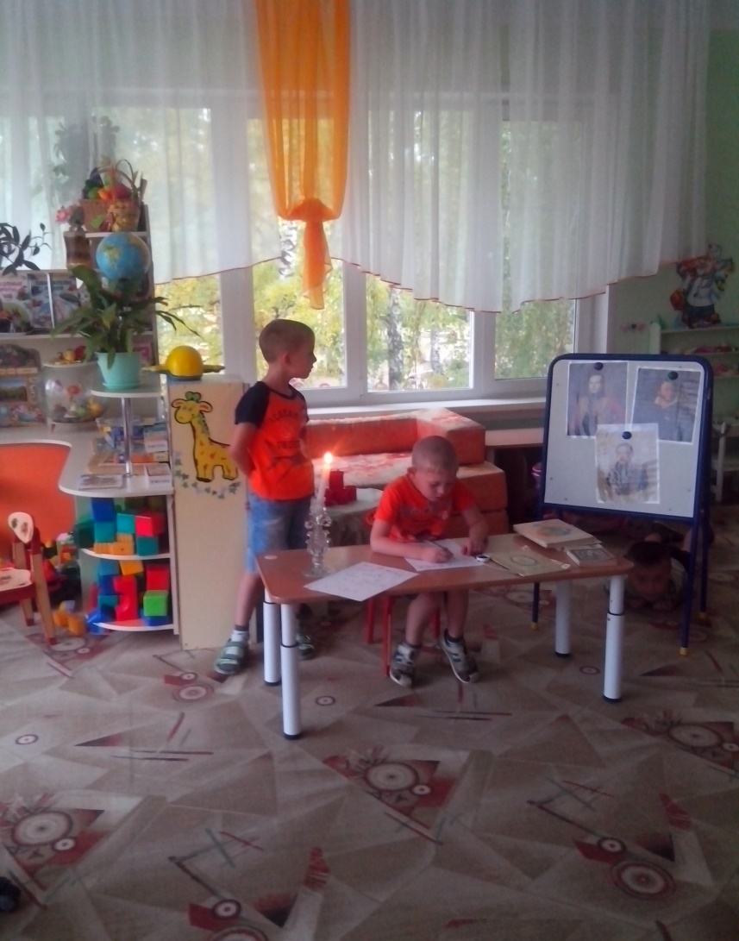
На столе свеча горела, за окошком вечерело, в руки я перо беру, слово на листе пишу

Slide 5
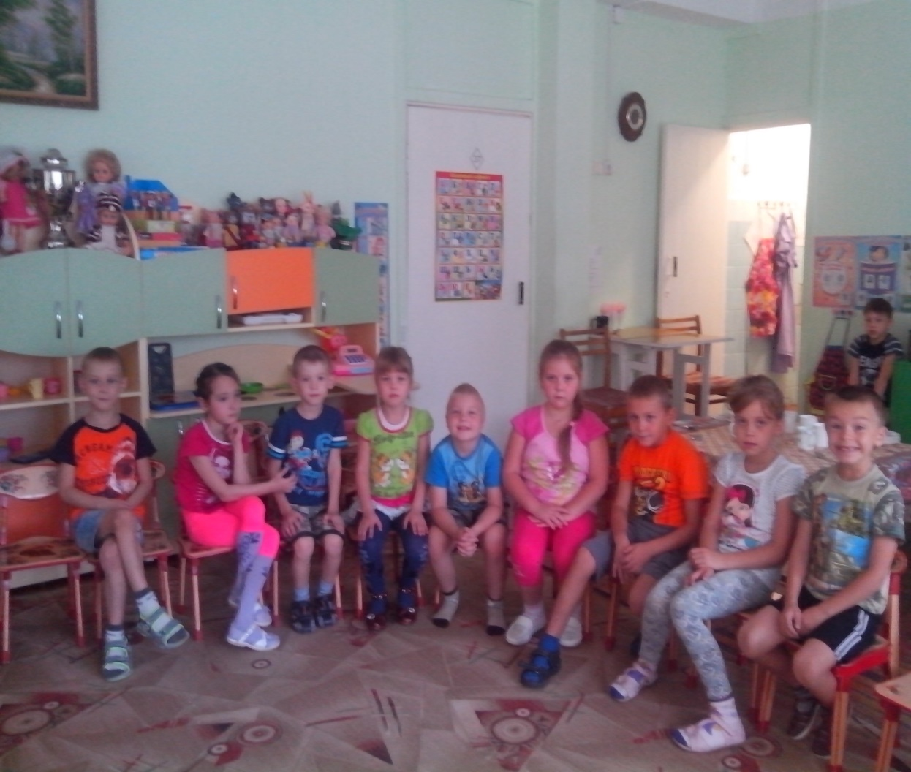
Стихи читали и пером
писали и много про поэтов мы узнали

Slide 6
До следующей встречи...

